Slide 1
International Christian Outreach Ministry

Slide 2
Pokoj Pána Ježíše Krista s vámi

Slide 3
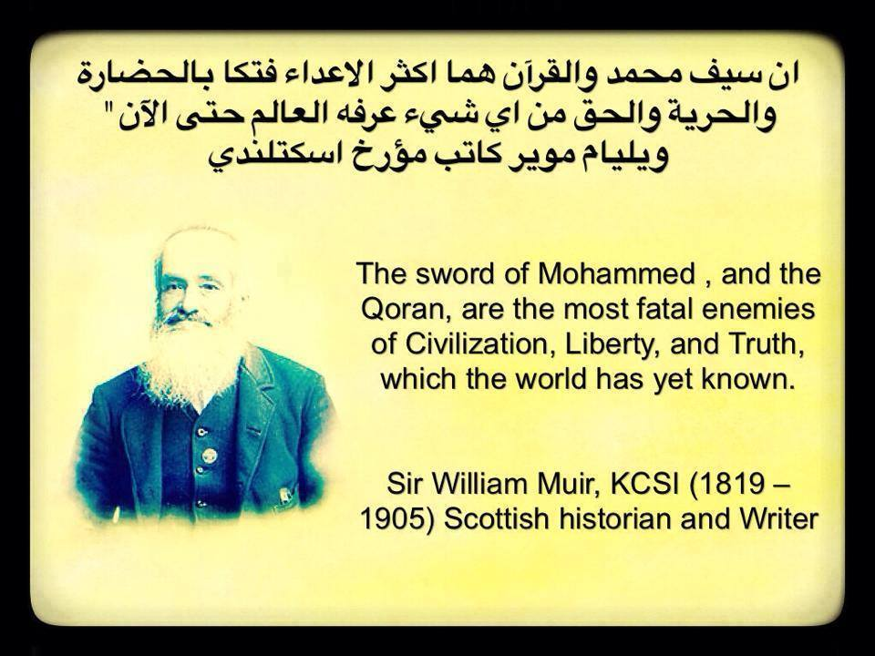
Mohammedův meč a Korán jsou nejosudovějšími nepřáteli civilizace, svobody a pravdy, které svět kdy znal.
Skotský historik a pisatel

Slide 4
ISLÁM BEZ ZÁVOJE & IMIGRACE Hradec Králové 19.1.2016

Slide 5
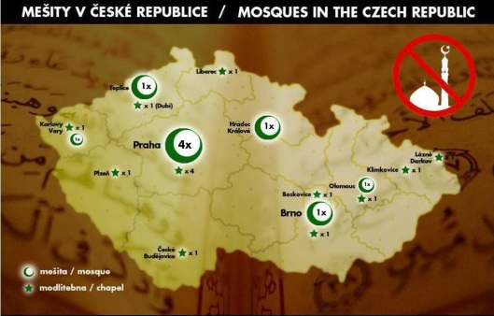
International Christian Outreach Ministry (ICOM)

Slide 6
Video č. 1 11. září, 2011

Slide 7
1.“Kdo jsou ti lidé, kteří na nás zaútočili?” 2. „Proč nás nenávidí?” 3. “Jaký byl důvod pro spáchání tak hrozného zločinu!“

Slide 8
Islám není fikce, ale realita... tvrdá realita! Vždy byl, je a bude nebezpečný z jednoho důvodu: NENÍ to náboženství, jak tomu mnozí věří. Islám je duch! Pokud zde jsou káfifové (ne-muslimové), islám s nimi je a bude ve válce. To je džihád.

Slide 9
Mnozí říkají: „Islám v České republice nechceme“, ale musíme lidem vysvětlit důvody a upozornit je na to, CO islám skutečně je a co muslimové udělali a mohou udělat! Budoucnost Evropy závisí na PRAVDĚ! Malá část rozhovorů v médiích, náboženských kruzích a politice má něco do činění s islámem a mnoho do činění s politickou korektností, multikulturalismem a propagandou. Jakmile znáte doktrínu politického islámu a DUCHA, který je za ním, uvidíte, že ‚experti‘ mají pouze názory, ale ne skutečná fakta. Články a TV programy prezentované v médiích poskytují POUZE rychlý a nepřímý pohled na skutečnou islámskou doktrínu!

Slide 10
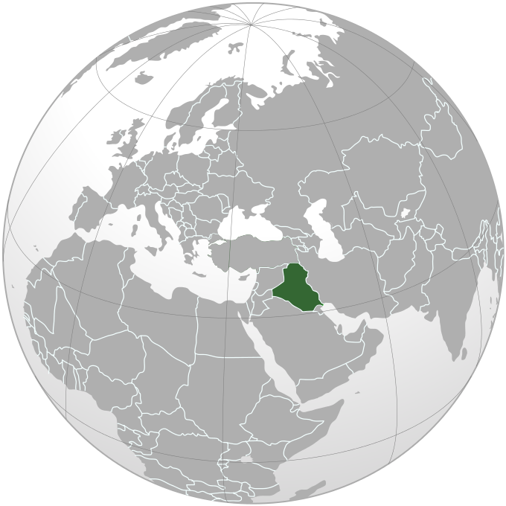

Slide 11
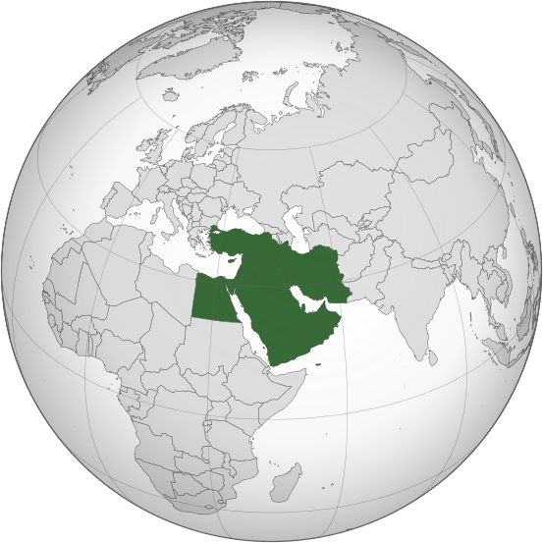

Slide 12
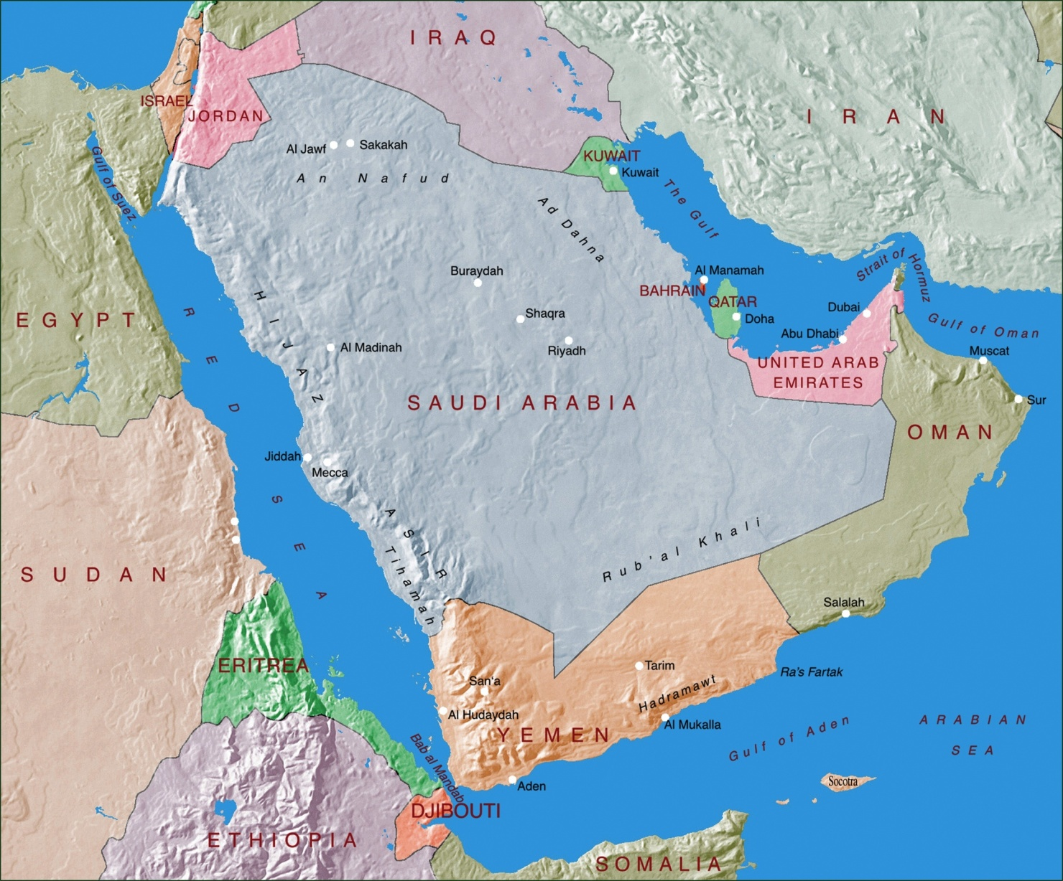

Slide 13
Kdo byl Mohammed?

Slide 14
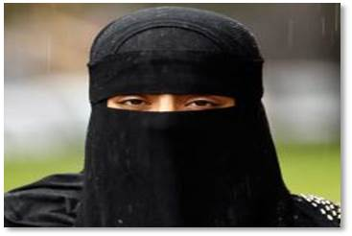
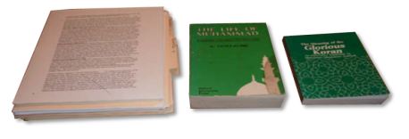
Když mluvíme o islámu, obhájci slyší: ‚muslimové‘! Mluvíme o politické doktríně a NE o lidech!
Toto je islám
Toto je muslim

Slide 15
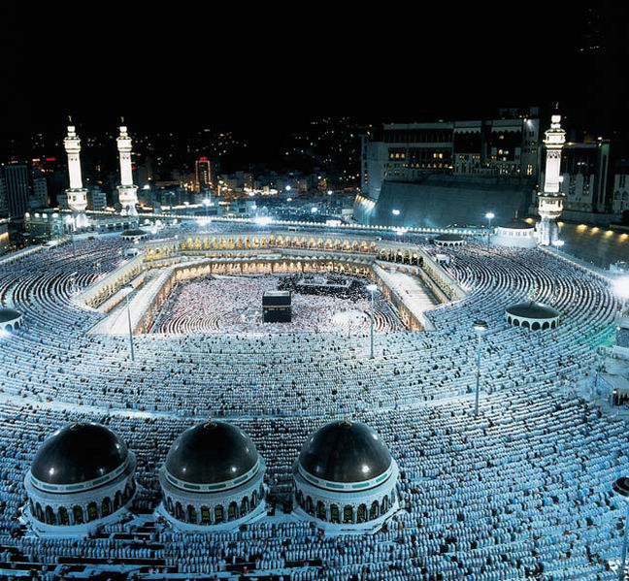

Slide 16
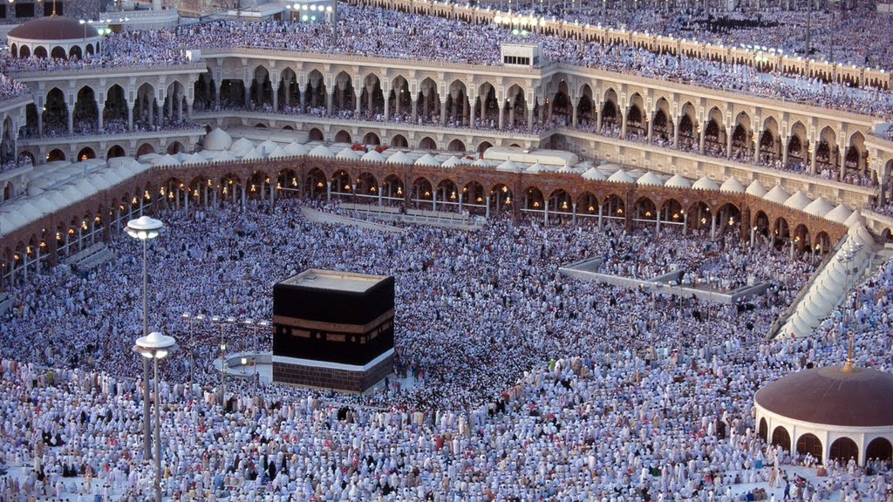

Slide 17
Když se mluví o islámu ve smyslu, že se nechce, je to rasismus?

Slide 18
Video č. 2 Expanze islámu 632-1920

Slide 19
S ČÍM SE ZABÝVÁME/S ČÍM JEDNÁME?! Jakmile jednou vědecky definujete islám, můžete rozpoznat a oddělit jeho politický charakter. Je to politický záměr islámu zničit/vyhubit všechny další civilizace, které činí rozdíl a jsou nebezpečné. Pravděpodobně nejhorší zdroj o islámu přichází od slavných/známých lidí. Ti říkají osobní názory jako: „Já znám muslima. Je to hodný člověk. Islám je pokojný.“ .

Slide 20
Video č. 3 Vítejte v Londýně – v novém hlavním muslimském městě Evropy

Slide 21
Jak islám nestudovat…

Slide 22
Co znamená být muslim Aby se člověk stal muslimem, musí přijmout a prohlásit Prohlášení islámu, které je v arabštině běžně známo jako Šaháda. A to je: „Není boha kromě Alláha a Mohammeda je jeho posel.“ Články víry: Je jich 6 a muslimové jim musí věřit: Alláh, andělé, Písmo, proroci, den soudu, fatalismus Náboženské povinnosti: Muslimové musí vykonat 5 „Pilířů islámu“: půst, modlitba, pouť do Meky, dávání almužny a džihád ve jménu Alláha (svatá válka pro šíření islámu) Někteří řekli, že prohlášení víry (Šaháda) je na úrovni šesté náboženské povinnost, ale není.

Slide 23
Co je islám…? Arabské slovo „islám“ znamená podřízeni se (Bohu). Islám tvrdí, že to nikdy nebylo nové náboženství, ale spíše pokračování a nahromadění Božích zjevení daných Noemu, Abrahamovi, Mojžíšovi a Ježíši. Je zajímavé si všimnout, že mnoho z islámských praktik a rituálů bylo vypůjčeno z před-islámských pohanským arabů. To je období, na které muslimové odkazují jako na: „al-Jahilyya“ (Věk nevědomosti). Některé z rituálů jsou: vyvýšení Káby a Černého kamene, pouť do Meky, půst Ramadán, odevzdání pátku pro uctívání a adopce jména „Alláh“ pro Boha.

Slide 24
Posel a poselství V roce 610 AD, v jeskyni poblíž Meky, zatímco trávil čas v izolované meditaci, Mohammed řekl, že ho navštívil ďábel a posedl ho. Později tvrdil, že to byl anděl Gabriel, který mu ve vidění doručil první poselství islámu. V Mecce Mohammed řekl: 1. „Věřím v Knihu (lidí Knihy), kterou seslal Alláh…“ (Korán 42:15 Súra Al-Shura) 2. „Věříme v Alláh a ve zjevení daná nám a Abrahamovi, Izmaelovi, Izákovi, Jákobovi a kmenům, i v to, co bylo dáno Mojžíšovi a Ježíšovi, a v to, co bylo dáno (všem) Prorokům od jejich Pána. Nečiníme rozdíl ani mezi jedním z nich.“ (Korán 2:136 Súra Al- Baqara) 3. „Ó, lidé Knihy, nedosáhnete ničeho, pokud nebudete dodržovat Zákon, Evangelia a všechna zjevení, která k vám přišla od vašeho Pána. (Korán 5:68 Súra Al-Maida)

Slide 25
4. „Ať lidé Evangelia soudí podle toho, co jim zjevil Bůh.” (Korán 5:47, Súra Al-Maida) 5. „A v jejich stopách jsme poslali Ježíše, syna Marie, potvrzujícího Zákon, který přišel před ním. Poslali jsme mu Evangelium: tam bylo vedení a světlo a potvrzení Zákona.” (Korán 5:46, Súra Al-Maida) Všimněte si prosím, že v odkazech výše stejně jako v dalších je tato fráze: „…potvrzující, co je s nimi…“ Nic nového! V Koránu je psáno, že v Božím Slově nemůže dojít ke změně: 6. „Pro ně je evangelium v životě pozemském i budoucím; ve slově Alláha nemůžou být žádné změny. Toto je skutečně nesmírné štěstí.“ (Korán 10:64, Súra Yunus)

Slide 26
SVOBODA NÁBOŽENSTVÍ! 1. „Řekněte: Ó káfire! Já neuctívám to, co ty uctíváš a ani nebudu uctívat to, co ty…tobě tvé náboženství a mně mé“ (Korán 109:1-6, Súra Al-Kafirum) 2. „Nebude žádného donucení v náboženství.“ (Korán 2:256, Súra Al-Bakarah) 3. „…ale odpusť jim a přehlédni (jejich přestupky): neboť Alláh miluje ty, kdo jsou laskaví…“ (Korán 5:13, Súra Al-Maid)

Slide 27
4. „…tvá povinnost je, aby je (Zpráva) dosáhla: nám patří zúčtování“ (Korán 13:40, Súra Al-Ra‘ad) 5. „Byli jsme to my, kdo zjevil zákon (Mojžíše): tam bylo vedení a světlo…“ (Korán 5:44, Súra Al-Maideh) 6. „A v jejich stopách jsme poslali Ježíše, syna Marie, potvrzujícího Zákon, který přišel před ním. Poslali jsme mu Evangelium: tam bylo vedení a světlo a potvrzení Zákona.” (Korán 5:46, Súra Al-Maida)

Slide 28
DOKTRÍNA JEDNOHO NÁBOŽENSTVÍ Když Mohammed v roce 610 AD. začal své nové ‚náboženství‘, byl ke křesťanům a židům smířlivý, protože byl slabý: „…věříme v to, co bylo sesláno nám a co bylo sesláno vám, náš Alláh je stejný jako váš Bůh.“ (Korán 29:46, Súra Al-Ankabut) TOTO je přesně to, co muslimové používají, když mluví o islámu jako o ‚náboženství míru/pokoje‘. Neřeknou vám ale, že verše jako tento, byly zrušeny a nahrazeny jinými, přísnými! Tento verš ukazuje to, JAK by měl svět vypadat podle islámu: „Kdokoli touží po jiném náboženství než po islámu, nebude to od něho přijato; a v onom životě bude mezi těmi, kdo utrpěli ztrátu. (Korán 3:85 Súra Al-Imran) ”وَمَنْ يَبْتَغِ غَيْرَ الْإِسْلَامِ دِينًا فَلَنْ يُقْبَلَ مِنْهُ وَهُوَ فِي الْآخِرَةِ مِنَ الْخَاسِرِينَ”

Slide 29
TVÁŘÍ TVÁŘ PRAVDĚ Korán muslimům přikazuje: 1. nepřátelit se s nemuslimy: „Ať si věřící (muslimové) neberou nevěřící (doslova: káfiry) za přátele a pomocníky raději než věřící: kdokoli to učiní, v ničem se mu od Alláha nedostane pomoci…“ (Korán 3:28) 2. nepřátelit se židy/křesťany: „Ó vy, kteří věříte (muslimové), neberte si židy nebo křesťany za vaše přátele a ochránce. Jsou přáteli a ochránci navzájem. A ten z vás, kdo se s k nim obrátí (přátelí se s nimi), je jedním z nich.“ (Korán 5:51 Súra Al-Maidah) 3. nepřátelit se s ostatními: „Ó vy, kteří věříte (muslimové)! Neberte si za přátele a ochránce ty, kteří se vysmívají vašemu náboženství nebo se jím baví, ať už mezi těmi, kteří přijali Písmo před vámi…“ (Korán 5:57 Súra Al Maida)

Slide 30
4. zabíjet židy a křesťany: „Bojujte proti těm, kdo nevěří v Alláha ani v poslední den a nezakazují, co zakázal Alláh a jeho posel (Mohammed) a proti těm, kdo neuznávají náboženství pravdy (islám) z těch Lidí Knihy (židy a křesťany) dokud nezaplatí džizju s ochotným podřízením a necítí se potlačně.“ (Korán 9:29 Súra At-Taubah) 5. silou konvertovat nemuslimy k islámu: „Zabijete Mushrikun (polyteisty, křesťany a ne-muslimy), kdekoli je najdete a zajímejte je, obléhejte je a chystejte proti nim všemožné nástrahy; ale pokud učiní pokání a vykonají As-salat (veřejnou modlitbu s muslimy) a dají zakát (islámskou almužnu), poté jim otevřete cestu. Alláh je věru odpouštějící, nejvíce milostivý“ (Korán 9:5, Súra At-Taubah)

Slide 31
6. popravovat (zabíjet) druhé: „ Do srdcí nevěřících vštípím hrůzu (teror), podřezávejte jejich krky a usekávejte všechny jejich prsty. Nejste to vy, kdo je zabíjí, byl to Aláh“ (Korán 8:12-17, Súra Al-Anfal) 7. bojovat s ne-muslimy dokud nevyhladí všechny další náboženství a neučiní islám jediným náboženstvím na světě: „A bojujte, dokud nebude více Fitnah (nevíra a uctívání jiných spolu s Alláhem) a (všechen a každý druh) uctívání je pro Alláha (samotného)“ (Korán 2:193, Súra Al-Bakarah)

Slide 32
V HADÍSU (Mohammedovo učení) Mohammed také naléhá na muslimy, aby praktikovali džihád. ## Mohammeda se jednou zeptali: Kromě toho, že muslim věří v Alláha a Jeho proroka, co je pro něho nejlepší skutek? Jeho odpověď byla: „Účastnit se džihádu ve jménu Alláha.“ (Al-Bukhari vol 1:25) ## Mohammed byl také citován, když řekl: „Bylo mi přikázano bojovat s lidmi, dokud neřeknou, že nikdo nemá právo být uctíván kromě Alláha.“ (Al-Bukhari vol 4:196) Slova ‚bojovat‘ a ‚zabíjet‘ se v Koránu objevují častěji než slovo ‚modlit se‘

Slide 33
PODŘÍZENÍ SE…DUALISTICKÝ SVĚT První princip islámu je, že se celý svět musí podřídit Alláhovi a následovat Sunnu Mohammeda. To zahrnuje, že se muslimové musí podřídit šaríi. Káfir je podroben v každé zmínce v právu šaría. Mezi muslimem a káfirem není rovnost; káfir je politicky podřadný. Politická šaría je zákon, který činí požadavky na káfira. Přikazuje muslimům, JAK se mají ke káfirům chovat a jak je podrobit, dokud ‚nekonvertují‘ a uvěří v Mohammeda a Alláha…nebo zemřou. Šaría požaduje, že se vaše instituce podřídí islámu. Džihád je požadavek totálního podřízení a pokud se káfir ochotně nepodřídí, pak by se mělo použít donucení.

Slide 34
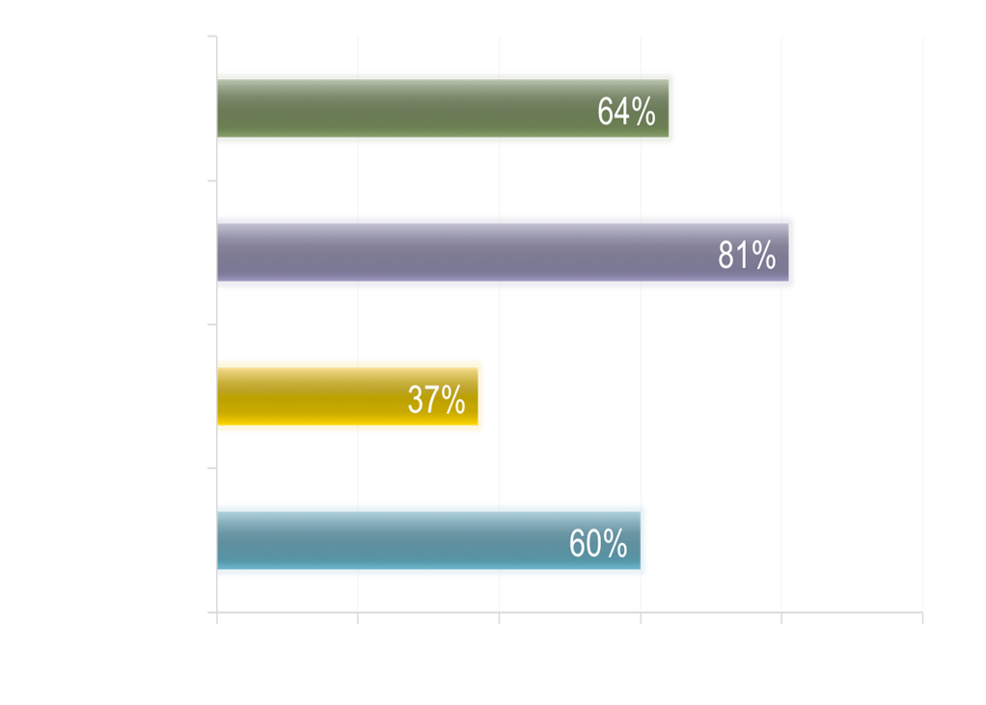
Množství textu věnovaného káfirům
Korán
Síra
Hadís
Trilogie celkem

Slide 35
CO/KDO JE KÁFIR? Slovo káfir znamená mnohem víc než nevěřící. Původní význam slova byl: ‚skrývač ‘, ten, který zakrýval pravdu islámu. Korán říká, že se káfir může klamat/podvádět, může se proti němu dojít ke spiknutí, může se nenávidět, vysmívat se mu, může se mučit a dokonce ještě hůř. Káfir je nejurážlivější, nejpředpojatější a nejvíce nenávistné slovo v jakémkoli jazyce. Pro káfira je mnoho názvů náboženství: polyteisté, modláři, Lidé Knihy (křesťané a židé), buddhisté, ateisté, agnostici a pohané. Káfir je všechny pokrývá…

Slide 36
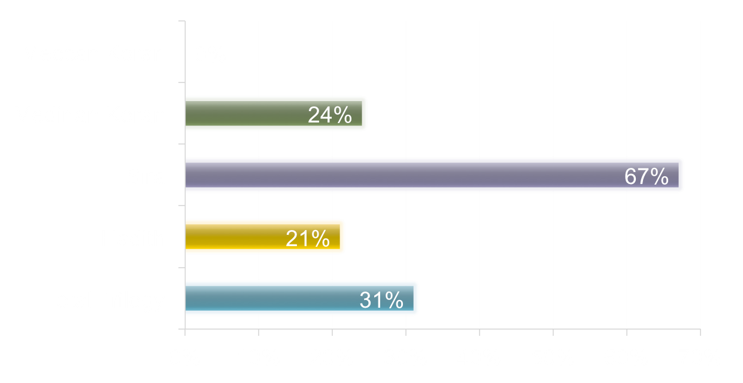
Množství textu věnovaného džihádu
Korán v Mecce
Korán v Medíně
Síra
Hadís
Celková trilogie

Slide 37
Základy Hadísů Tento Hadís shrnuje všechny klíčové prvky džihádu (pouze čtvrtý bod, Den Vzkříšení, je čistě náboženský). Říká nám, že se celá svět MUSÍ islámu podřídit. Káfirové jsou nepřátelé jednoduše proto, že nejsou muslimy. Násilí a teror jsou v islámu učiněny posvátnými. Pokoj/mír přichází pouze s podřízením se islámu.

Slide 38
Doktrína strachu
„Mohammed řekl: „Bylo mi dáno pět věcí, které nebyly dány nikomu jinému přede mnou: 1. Alláh mě učinil vítězným skrze strach, a to skrze vystrašení mých nepřátel na vzdálenost měsíční cesty.
2. Země byla stvořena pro mě a moje následovníky, je to místo pro modlitbu a vykonávání rituálů; a proto se kterýkoli z mých následovníků může modlit kdykoli je čas na modlitbu.
3. Kořisti z války jsou pro mě legální, ale pro nikoho přede mnou nebyly.
4. Bylo mi dáno právo na přímluvu v Den Vzkříšení.
5. Každý prorok byl poslán pouze do jeho národa, ale já jsem byl poslán celému lidstvu. (přidán důraz). Bukhari 1,7,331

Slide 39
MOHAMMED JAKO BOJOVNÍK
Během svého ‚období proroka‘ bojoval v období
mezi 622-632 AD v 83 válkách, což činí OSM
válek v jednom roce, a téměř tedy JEDNU válku
každého jeden a půl měsíce.
TOTO samo o sobě dostatečně vypovídá o
tom, že islám NEMŮŽE být ‚náboženstvím
pokoje‘; měli bychom čelit kruté realitě.

Slide 40
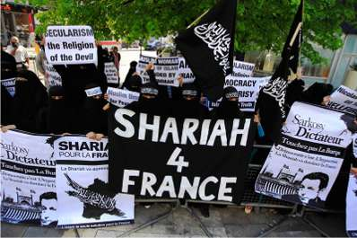
Šaría pro Francii

Slide 41
Video č. 4 Muslimové v Paříži, Francie

Slide 42
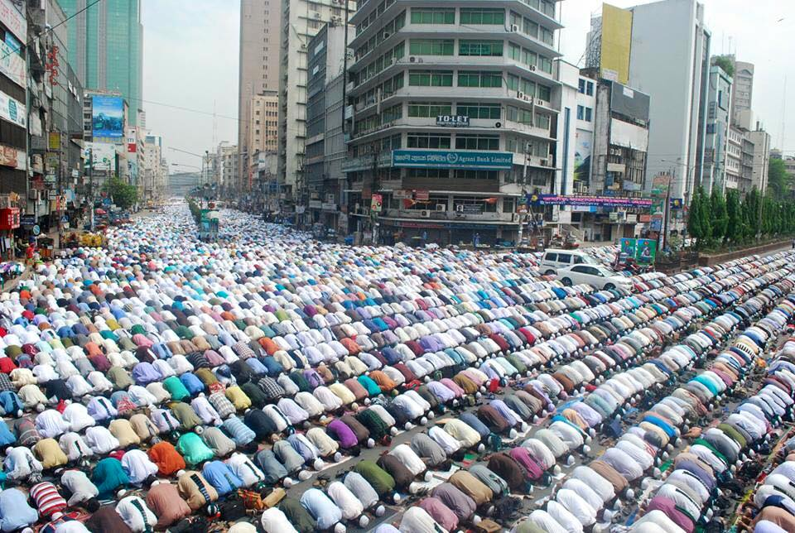

Slide 43
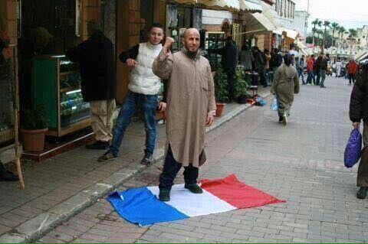

Slide 44
PROČ DŽIHÁD? V tomto smyslu je džihád bojem pro šíření islámu, za použití všech způsobů (prostředků), které jsou muslimům dostupné a to i silou. VŠICHNI MUSLIMOVÉ TO MUSÍ DĚLAT JAKO MOHAMMED! Tento druh džihádu je často označován jako „svatá válka“. Pro uchýlení se k použití síly, nebudou mít muslimové žádný problém najít pasáže v Koránu a Hadísu (co Mohammed řekl), které nejenom násilí omlouvají, ale také ho vyžadují. Šaría zavazuje (nutí) každého muslima, který dosáhl puberty, ‚bojovat ve jménu Alláha‘ (pro Alláha).

Slide 45
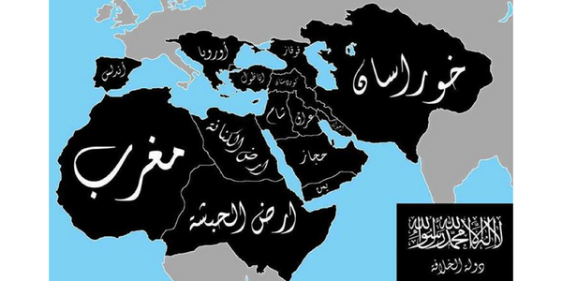
Toto je cíl ISIL a chtějí toho dosáhnout jakýmkoli způsobem. Co budeme dělat? ‚Nový‘ temný svět …

Slide 46
Islámská nadvláda začíná imigrací Islámský kalendář nezačíná ani zjevením Koránu ani narozením Mohammeda. Islámský kalendář začíná s Mohammedovou migrací z Meky do Medíny.

Slide 47
DOKTRÍNA A REALITA Mnoho zemí, a to i Evropa, se snažilo vybudovat tzv. ‚Multikulturní‘ společnost…ale selhaly! Důvod za tím byl: islámská doktrína! NEmůžete vybudovat společnost s rovnými právy pro její členy, když JEDNA část z toho je proti takovým právům a rovnosti NEvěří! Co se dnes děje v Evropě? Výsledky takových pokusů jsou devastující a milióny trpí. Islám katastrofálně selhal po celém světě, protože ničí hostitelskou zemi! Vidíte to sami; dnes tady…zítra tam!

Slide 48
Video č. 5 Muslim ve Švédsku podporující IS

Slide 49
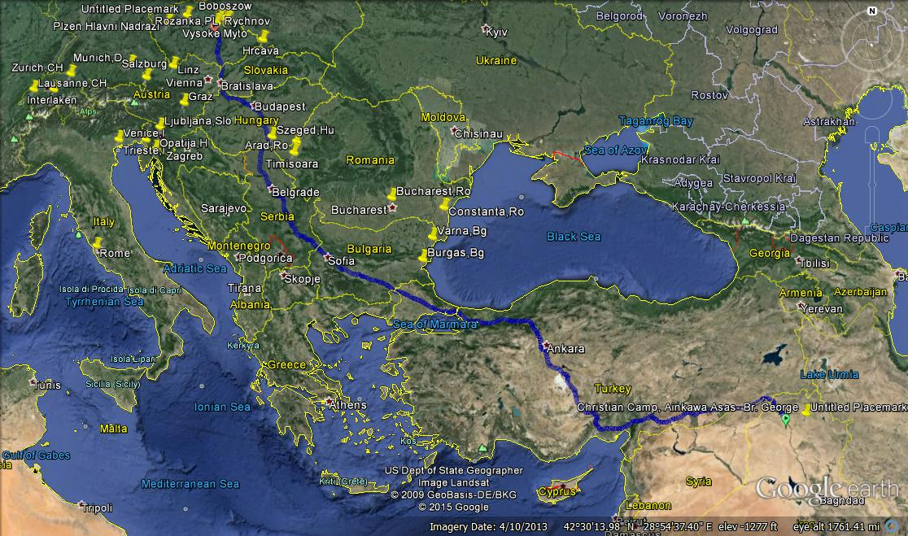
Podle této ‚zkratky‘ je to vzdálenost 3553 km; skutečný uprchlík bez dokumentů a peněz ji nemůže ujít!

Slide 50
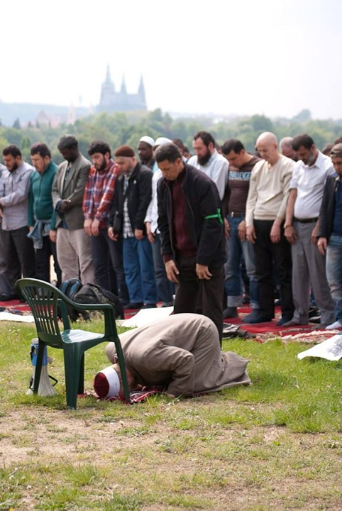

Slide 51
Video č. 6 Muslimové vyhlašují v Belgii šaríu

Slide 52
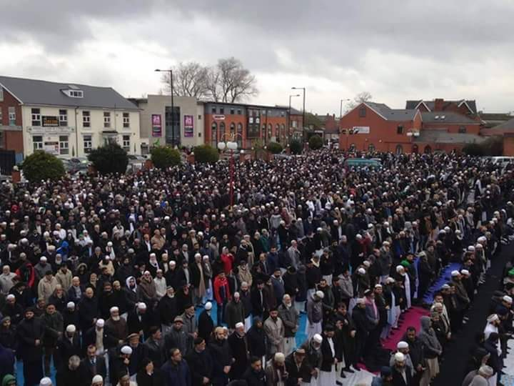

Slide 53
ORGANIZACE ISLÁMSKÉ SPOLUPRÁCE Skládá se z 57 členů muslimských zemí (www.oic-oci.org) 1. Nebude zločinu nebo trestu mimo těch uvedených/poskytnutých v šaríi. 2. Každý by měl mít právo vyjádřit svůj názor takovým způsobem, aby nebyl v protikladu s principy šaríi. 3. Každý by měl mít právo obhájit, co je správné a varovat před tím, co je zlé podle norem šaríi. 4. Informace nemůžou být zneužité takovým způsobem, aby neporušily posvátnost a důstojnost proroků.

Slide 54
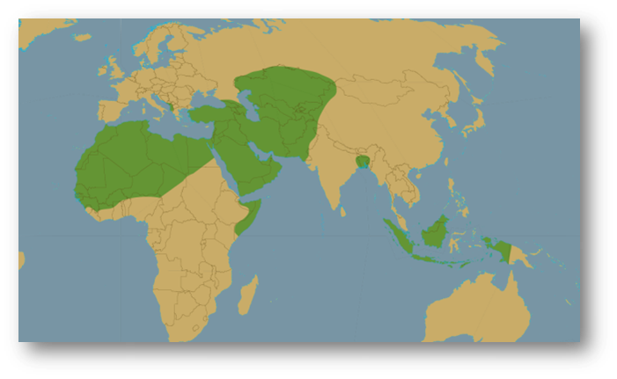
Tzv. islámský svět dnes…jak se to stalo?

Slide 55
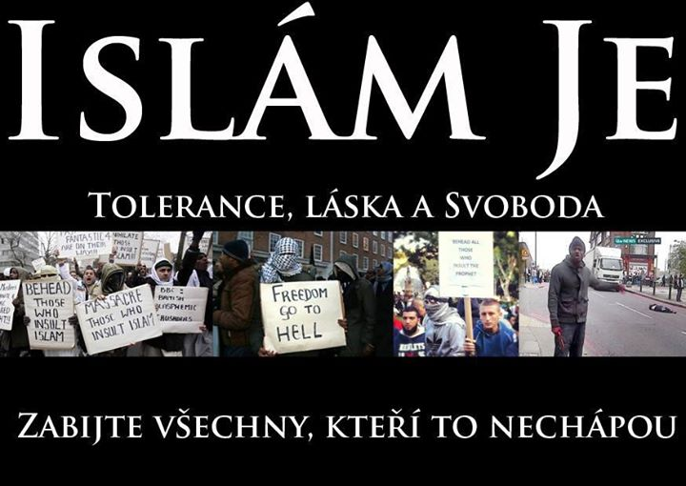

Slide 56
Video č. 7 Co si myslí normální muslimové?

Slide 57
CO SE DNES DĚJE V EVROPĚ? Velká část médií v Evropě a muslimové pronášejí několik otřepaných frází: islám je náboženství založené na Koránu; několik ‚extrémních muslimů‘ to náboženství ukradlo; ‚umírnění muslimové‘ vyřeší problém islámu; islám pouze potřebuje být zreformován; ty ‚zlé věci‘ jsou jenom věcí interpretace. Pseudo-fakta citují názor nějakého učence s arabským jménem a slouží jako základ většiny článků.

Slide 58
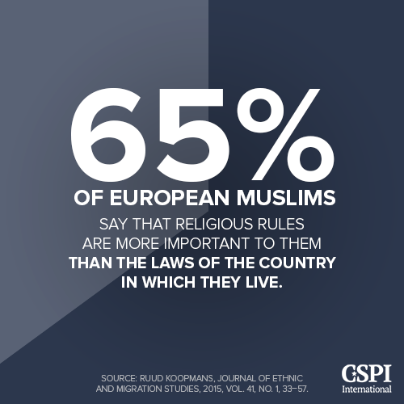
65% evropských muslimů říká, že náboženská pravidla jsou pro ně důležitější než zákony země, ve kterých žijí.

Slide 59
Fakta na zemi V některých zemích, kde je muslimská populace pod 100 % jako tomu je ve Francii, žijí v ghettech, kde jich je 100% muslimů a žijí pod právem šaría. Národní policie do těchto ghett nevstupuje.

Slide 60
Video č. 8 Imigranti v Budapešti, Maďarsko

Slide 61
ISLÁM A TERORISMUS… Podle Reader´s Digest ilustrovaného encyklopedického slovníku slovo terorismus znamená: užití teroru, násilí a zastrašení pro docílení politického konce. Donutit nebo udržet kontrolu zastrašením nebo strachem Alláh říká Mohammedovi, aby na muslimy naléhal, aby bojovali ve jménu Alláha: „Ó proroku Mohammede, naléhej na věřící (muslimy), aby bojovali“ (Korán 8:65 Súra Al-Anfal) Nebylo to to, co Mohammed dělal, aby šířil islám? Není to, co dnes vidíme v tzv. islámském kalifátu? A co bylo to, co se stalo ve Francii, v Dánsku…a jinde v Evropě a Americe – zabití 4 mariňáků v Chattanooga, Tennessee Mohammedem Youssefem Abdulazeez? Když řekneme, že spolu islám a terorismus souvisí, je to falešné obvinění? Je to urážení islámu? Nebo je to fakt založený na jasných slovech Koránu?

Slide 62
CO UDĚLAL MOHAMMED Abychom si byli jisti, terorismus byl ve dnech Mohammeda praktikován. Korán muslimům přikazuje terorizovat a řezat krzky a sekat prsty na rukách a nohou nevěřícím/Káfirům (židům a křesťanům) To be sure, Islamic terrorism was practiced in Mohammed’s days. The Quran commands Muslims to terrorize and strike the necks and smite the fingers and toes of the infidels/Kafir (Jews and Christians). Korán jasně říká: „Já uvrhnu hrůzu (teror) do srdcí těch, kdo jsou nevěřící, vy jim podřezávejte krky a sekejte všechny jejich prsty a palce. Je to proto, že se vzepřeli a neposlechli Alláha a jeho posla (Mohammeda). A kdokoli se vzepře a neposlechne Alláha a jeho posla, běda, Alláh je krutý ve svém trestání. To (trýznění, mučení) ochutnejte; a vězte, že pro nevěřící je to mučení ohněm.“ (Quran 8:12-14Surat Al-Anfal)

Slide 63
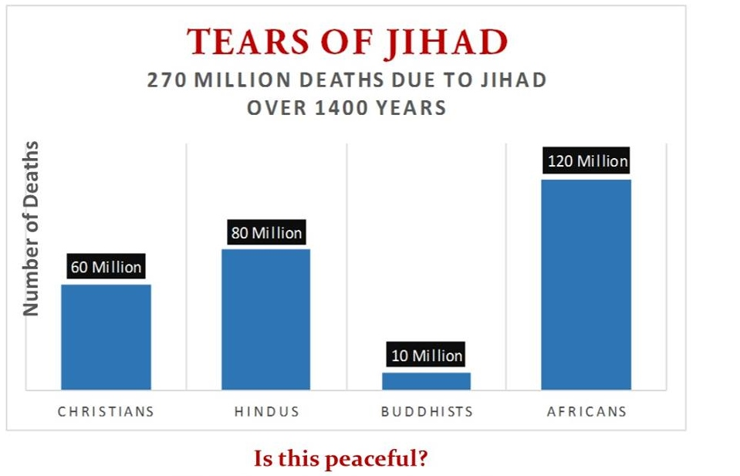
SLZY DŽIHÁDU
270 miliónů mrtvých v důsledku džihádu
přes 1400 let
POČET MRTVÝCH
Křesťané
Hinduisté
Buddhisté
Afričané
Je to pokojné?

Slide 64
ODMĚNY ALLÁHA PRO DŽIHADISTY 1. „A kdybyste byli zabiti nebo jste zemřeli v džihádu/ve jménu Alláha, odpuštění a milost Alláha jsou mnohem lepší než všechno co shromažďují (pozemské bohatství)“ (Korán 3:157 Súra Al-Imran) 2. „Věru, Alláh koupil od věřících (muslimů) jejich životy a jejich majetek, za (cenu) to, že jejich budou v ráji. Bojují ve jménu Alláha, a tak zabíjejí (ostatní) a jsou zabíjeni. To je zaslíbení v pravdě, které se na Něj váže v Zákoně, Evangeliu a v Koránu a kdo je jeho smlouvě věrnější než Alláh? Radujte se tedy z obchodu, který jste uzavřeli; to je nejvyšší dosažení.“ (Korán 9:111 Súra Al-Taubah)

Slide 65
3. „Jezte a pijte se štěstím, kvůli tomu, co jste kdysi dělali. Budou spočívat (s lehkostí) na trůnech postavených v řadách. A oženíme je s Hur (plavovlasé ženy) s velkými krásnými oči…A poskytneme jim takové ovoce a maso, po kterém zatouží. A budou je tam obcházet a (oddaně) sloužit mladí chlapci (pohlední) jako Perly střežené…“ (Korán 52:17-20,22,24 Súra Al-Tur) 4. „Voda bude neustále téct a ovoce budou mít v hojnosti ti, jejichž dodávka není přerušena a budou odpočívat na vyvýšených pohovkách: věru, vytvořili jsme z nich (z žen) speciální stvoření a učinili z nich panny, milované (přírodou) a stejného věku“ (Korán 56:31-37 Súra Al-Waqiah) 5. „Zahrady a vinice a mladé pany s plnými ňadry rovného věku a pohár plný vína.“ (Korán 78:32-34, Súra Al-Naba)

Slide 66
Slučuje se islám s demokratickým systémem ve vaší zemi?

Slide 67
PRINCIP AL-TAKEYYA V Koránu Alláh říká: „Alláh vás nebude volat k zodpovědnosti za to, co je ve vašich přísahách zbytečné, ale k zodpovědnosti vás bude volat za vaše úmyslné přísahy: k odčinění, nakrmení deseti chudáků průměrným jídlem vaší rodiny; nebo je oblečete; nebo propustíte otroka. Je-li to nad vaše možnosti, tři dny se postěte. To je odčinění vaší přísahy. Ale svoje přísahy dodržujte. Takto vám Alláh ujasňuje Jeho znamení, aby jste byli vděční.“(Korán 5:89 Súra Al-Maideh) „Alláh vás nepovede k zodpovědnosti za vaši nerozvážnost (marnost) ve vašich přísahách, ale za záměr ve vašich srdcích; a On je odpouštějící, nejshovívavější“ (Korán 2:225 Súra Al-Bakarah) „Kdokoli po přijetí víry v Alláha, vyjádří nevěru - kromě toho, kdo byl přinucen, ale jeho srdce zůstane pevné ve víře – a hlavně na toho, kdo svou hruď otevřel nevěře, na ty dopadne Alláhův hněv a jejich bude strašný trest.“ (Korán 16:106 Súra Al-Nahl)

Slide 68
STRATEGIE PRÁVA ŠARÍA A VAŠE SPOLEČNOST Šaría předkládá kompletní proces a strategii imigrace do káfirského národa a co dělat pro islamizaci společnosti. Pokud chcete vidět budoucí islám v Americe, pak si přečtěte Síru (Mohammedův životopis) starou 1 400 let. 1. Když muslimové prvně dorazí, přijmou svůj nový domov. Jejich prvním krokem je ohlásit, že islám je bratrským náboženstvím křesťanství a judaismu. Konají se dialogové a ‚přemosťující‘ setkání pro média a káfirskou komunitu. Také tvrdí, že západní civilizace je vlastně založena na zlatém věku islámu. 2. Poté, co byla tato tvrzení pronesena a přijata, přicházejí požadavky na změnu káfirského národa. Ti, kdo se těmto změnám vzpírají, jsou nazváni fanatiky, islamofoby a rasisty, ačkoli není nikde vyjasněné, proč má vzpíraní se politickému islámu něco společného s rasou!

Slide 69
POŽADAVKY MUSLIMŮ Muslimští vůdci tvrdí: abychom mohli praktikovat naše náboženství, musíte nám dát ve školách modlitební místnost; na pracovišti… Káfirové nesmí nikdy kritizovat žádný aspekt islámu, jako je polygamie, džihád nebo bití žen. Káfirové musí poskytnout sociální podporu pro našich mnoho žen, v nemocnicích poskytnout muslimkám speciální zacházení atd. NIKDY vám ale neřeknou o některých důležitých faktech, jako jsou speciální principy šaríi, který ulehčují jejich břímě.

Slide 70
NADVLÁDA PRÁVA ŠARÍA Islámští učenci tvrdí, že: islámský zákon je dokonalý, univerzální a věčný. Mezi evropským, americkým nebo demokratickým zákonem a právem šaría nejsou žádné společné principy. Zákony každé další země/demokracie (také VAŠÍ země!) jsou dočasné, omezené a pominou. Povinností každého muslima je poslouchat Alláhův zákon, šaríu. VŠECHNY další zákony jsou vytvořené člověkem; zatímco šaría je posvátná a přichází od jediného legitimního boha, Alláha. Pro všechny muslimy je ohavností být ovládán káfirskými zákony, lze to změnit skrze džihád!

Slide 71
Video č. 9 Média a realita ICOM

Slide 72
SPECIÁLNÍ PRINCIPY PRÁVA ŠARÍA Káfirové nemusí vyhovět požadavkům islámu. Šaría má dva principy, které poskytnou vedení v situaci, kdy muslimové nemohou praktikovat jejich čistý islám pod šaríou. Technický název je Tayseer, znamenající: „ulehčit něčí břímě“ nebo „zjednodušit“ „Alláh si přeje ulehčit vaše břímě, neboť člověk byl stvořený slabý.“ (Korán 4:28 Súra Al-Nisa) Pojem Darura, nezbytnost. Je-li to nezbytné, pak co je zakázáno je povoleno.

Slide 73
Příklady Darury Sharia Code Nr. f15.17: „Je to nezbytná podmínka pro přípustnost spojení modliteb (nahrazení zmeškaných modliteb), která ulehčí břímě muslima.“ Islámské požadavky jsou o „chtění“, ne o nezbytnostech. Pokud se jejich požadavkům nevyhoví, jejich náboženství to neuškodí/neublíží!

Slide 74
PRÁVA ŽEN V KORÁNU V ISLÁMU 1. Islám učí, že muži jsou nadřazeni ženám." Súra 2:228 2. Islám učí, že žena má poloviční práva mužů: u soudu jako svědek Súra 2:282 u dědictví Súra 4:11 3. Islám považuje manželku za majetek: „Uspokojivá je láska v očích mužů k věcem, které vlastní: žena a synové, hromada zlata a stříbra, koně…" Súra 3:14 4. Islám učí ženu se zahalovat vždy, když jsou mimo své domovy „a řekněte věřícím ženám…že by se měly zahalit nad svým poprsím a nezobrazovat svoji krásu“ Súra 24:31

Slide 75
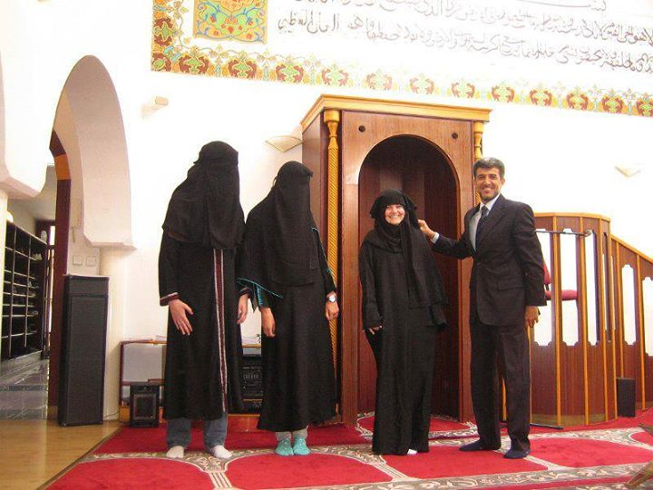

Slide 76
ISLÁM POVOLUJE POLYGAMII „Vezmi si ženu podle svého výběru, dvě, tři nebo čtyři…“ (Korán 4:3 Súra…) ISLÁM POVOLUJE ROZVOD „Ale je-li jejich záměr s rozvodem pevný, Alláh slyší a vše ví.“ (Korán 2:227 SúraAl-Bakarah)‎ „Rozvod je možný dvakrát“ (Korán 2:229 Súra AlBakarah)

Slide 77
STATISTIKY MUSLIMŮ V EVROPĚ

Slide 78
Město | Země | % muslimů (odhad)
Amsterdam | Holandsko | 14% -- 24%
Antwerpy | Belgie | 16.9%
Barcelona | Španělsko
Berlín | Německo | 6% -- 9%,
Birmingham | UK | 14.3%, 15%,26.9%
Blackburn | UK | 28.4%
Bradford | UK | 15% --- 32.4%
Brusel | Belgie | 15%, 17%, 25.5%
Kolín | Německo | 12%
Kodaň | Dánsko | 10%

Slide 79
Frankfurt | Německo | 11.8%
Haskovo | Bulharsko | 20%
Leicester | UK | 18.6%
Londýn | UK | 8.3%, 8.5%,10%, 13.1%
Luton | UK | 24.6%
Malmö | Švédsko | 20%
Manchester | UK | 15.8%
Marseille | Francie | 20% 25%, 35%
Miláno | Itálie | 7% - 10%
Paříž | Francie | 10% --15% (10-15% in metro area)
Rotterdam | Holandsko | 13% __ 25%
Roubaix | Francie | 20%
Slough | UK | 23.3%

Slide 80
Stockholm | Švédsko | 20%
Haag | Holandsko | 14.2%
Utrecht | Holandsko | 13.2%
Vídeň | Rakousko | 8% --- 10%

Slide 81
Muslimská populace v Evropě Since the 1960s, immigrants from Muslim countries started to appear in numbers in Western Europe, especially in Germany, France and Belgium. Although large Muslim communities existed on the continent long before this, especially in the Balkans, this was the first major wave of immigration of Muslims to northwestern Europe. Muslims in Europe are not a homogeneous group. They are of various national, ethnic and racial identities. The top countries of origin of Muslims in Western Europe are Pakistan, Turkey and the Maghreb countries (Morocco, Algeria, Tunisia). Muslims also vary in terms of their religious commitment: some adhere very strictly to the tenets of Islam while others have largely assimilated into secular European culture.

Slide 82
V Západní Evropě muslimové obecně žijí ve velkých městských oblastech, často soustředěni v chudých čtvrtích velkých měst. Podle Pew Fóra byl v roce 2010 celkový počet muslimů v Evropě kolem 44 miliónů (6%). Celkový počet muslimů v EU byl v roce 2010 kolem 19 miliónů (3,8%). Francouzské hlavní město Paříž a její metropolitní části mají nejvyšší počet (až k 1.7 miliónům podle The Economist)… According to the Pew Forum, the total number of Muslims in Europe in 2010 was about 44 million (6%).The total number of Muslims in the European Union in 2010 was about 19 million (3.8%).The French capital of Paris and its metropolitan area has the largest number (up to 1.7 million according to The Economist)"When town halls turn to Mecca". The Economist. 4 December 2008. Retrieved 28 January 2013. see the chart of Muslims than any other city in the European Union. London also has a substantial community of Muslim origin, numbering about 1 million within the limits of Greater London and exceeding this figure when the entire metropolitan area is taken into account. If the current rate of migration of Muslims to Europe and the Muslim fertility rate remains constant, by 2030, people of Muslim faith or origin are predicted to form about 10% of the French population and 8% of the European population.

Slide 83
JAK BY POTOM MOHLI MUSLIMOVÉ ŽÍT A SLOUŽIT TÉTO ZEMI? 1. Váš zákon nerespektují…ale následují šaríu. 2. Alláhem je jim přikázáno, aby si vás nebrali za přátele. 3. Nechtějí jíst vaše jídlo, ale halal jídlo. 4. Chtějí mít své vlastní oblečení a být odlišnými. 5. Je jim přikázáno ZABÍJET, když nekonvertujete. 6. Je jim přikázáno s vámi bojovat v džihádu, když odmítnete. 7. Už teď věří, že VAŠE země patří JIM, protože jim to řekl Mohammed. 8. Své děti učí to stejné.

Slide 84
1. Severní Afrika a Egypt bývaly křesťanské země. Severní Afrika byla evropská. 2. Sýrie, Libanon a Irák a zbytek Středního východu byly křesťanské země. 3. Turecko bývalo řeckou anatolií. 4. Afghánistán a všechen zbytek Hedvábné cesty byly budhistické. 5. Pákistán and Bangladéš bývaly budhistické a hinduistické. Dnes jsou všechny tyto země islámské.

Slide 85
EVROPA SE MĚNÍ 1. France carries out raids, names more potential attackers PARIS (AP) -- French police raided 168 locations across the country and detained nearly two dozen people as authorities identified more members of a sleeper cell said to be behind the Paris attacks that killed 129 people. French and Belgian Jihadis — and at least one potential Syrian member — were being implicated Monday in what was the worst attack on French soil since World War II. 2. Belgian Jihadi identified as mastermind of Paris attacks BRUSSELS (AP) — Once a happy-go-lucky student at one of Brussels' most prestigious high schools, Saint-Pierre d'Uccle, Abdelhamid Abaaoud morphed into Belgium's most notorious Jihadi, a zealot so devoted to the cause of holy war that he recruited his 13-year-old brother to join him in Syria.

Slide 86
3. EU to relocate Sweden asylum seekers 1.Dec 2015 Stockholm (AFP) - Overwhelmed by a stream of migrants, Sweden will soon benefit from a "relocation" programme for some of its asylum seekers, the European Commissioner of Migration Dimitris Avramopoulos said Monday. "Sweden is among the group of member states that has welcomed the highest number of refugees this year," 4. Rubio: Radical jihadists using refugee crisis as cover LACONIA, N.H. (AP) — Sen. Marco Rubio said Monday that radical jihadists are using the Syrian refugee crisis as cover to send terrorists to the West and that it's impossible for the United States to vet some migrants from the region. "They are trying to exploit the refugee crisis out in the Middle East to insert fighters into foreign counties," Rubio told a New Hampshire audience in response to a voter who said Americans are concerned with immigration from a national security perspective. "We can't ignore that."

Slide 87
5. Two Middle East refugees arrested in U.S. on terrorism charges (By Sharon Bernstein and Julia Edwards) SACRAMENTO, Calif./WASHINGTON (Reuters) - Two men from the Middle East who came to the United States as refugees were arrested on federal terrorism charges in California and Texas for supporting Islamic militant groups, U.S. officials said on Thursday, 7th of January. They are the latest in a series of similar cases in a U.S. campaign against extremism. Neither man was charged with plotting an attack on the United States. One man was charged with supporting the Islamic State militant group overseas and both were charged with providing false information about their ties to what were described as international terrorist groups.

Slide 88
There have been more than 75 publicized arrests of U.S. residents who have allegedly become radicalized by Muslim militants since 2014.The men, arrested in Sacramento and Houston, were not involved in a single plot, but they may have been in contact with each other, a source familiar with the two cases said. Both men are Palestinians who were born in Iraq. The man arrested in Houston, Omar Faraj Saeed Al-Hardan, entered the United States as an Iraqi refugee in November 2009, according to a court document. In Sacramento, the U.S. Department of Justice said Aws Mohammed Younis Al-Jayab, 23, came to the United States in 2012 as a refugee from Syria. Republican leaders have been calling on President Barack Obama, a Democrat, to move with caution in allowing refugees from Syria to resettle in the United States. Obama said last year that the United States would take in 10,000 Syrian refugees by Oct. 1, 2016, prompting vows of defiance from more than 30 governors who warned of risks to national security.

Slide 89
5. Tiny Slovenia struggles with massive migrant surge RIGONCE, Slovenia (AP) — Stanko Kovac felt only sympathy for the thousands of migrants who flow chest-deep across freezing rivers to reach Slovenia from Croatia, trudging day and night by his house right at the border. That is, until they started trampling his crops and scaring his cattle and chicken. "They are poor people forced to flee violence, it is a tragedy," Kovac said by a barn in his sleepy hillside village. "But we can no longer stand the sight. 6. Dutch MP calls for removal of all mosques in Netherlands A Dutch right-wing political party has demanded Netherlands be cleared of mosques, amid an ongoing row over the integration of Muslim and Turkish minorities in the country. Machiel de Graaf, a member of Dutch anti-immigration and anti-Islam Party for Freedom (PVV), asked all mosques in the country to be shut down while speaking during a debate on integration in the House of Representatives.

Slide 90
7. In Germany Mass brawls erupt in crowded migrant shelters: Berlin (AFP) - Clashes broke out Sunday between hundreds of asylum seekers at a shelter in Berlin, in the second mass brawl to erupt over the weekend in Germany's crowded migrant accommodations 8. Greece's migration minister said the island of Lesbos was on the "verge of explosion", as some 20,000 refugees and migrants swamped authorities and services there. Coastguards and riot police armed with batons fought to control a surging crowd of 2,500 migrants struggling to board an Athens-bound ferry at Lesbos' main port.

Slide 91
9. In Hungary several hundred migrants broke through police lines at the tense main border crossing with Serbia, local media reported. The migrants were part of a group of 1,500 people who had been waiting for hours at a refugee collection point near the Roszke crossing, the first stop before people are brought to a registration camp. Prime Minister Viktor Orban promised to speed up construction of an additional four-metre (13-foot) -high fence intended to staunch the flow of migrants across its borders. 10. In Germany thousands of asylum seekers continued to reach one of their main destinations, with police in Munich saying that since midnight, some 900 people had arrived. This is on top of 5,000 who got there Monday, and about 20,000 over the weekend. Hundreds have been plunged into a bureaucratic nightmare at desperately crowded and overstretched centres for asylum seekers in Berlin.

Slide 92
TOTO JE IMIGRACE Imigrace je pohyb lidí do země, ve které nejsou rodáky, aby se tam usadili, především jako trvalí obyvatelé nebo budoucí občané. Imigranti jsou motivováni opustit své rodné země z rozdílných důvodů a to i nedostatku místního přístupu ke zdrojům, touha pro ekonomické prosperitě, rodinnému sloučení, útěku od předpojatosti, konfliktu nebo přírodní katastrofy. Muslimové však imigrují z jiných důvodů: poslouchají, co jim Mohammed řekl a pro šíření islámu!

Slide 93
Video č. 10 Ann Corcoran

Slide 94
Základní principy Všeobecně jsou muslimové radostní a šťastní v každé ne-muslimské zemi a nešťastní v každé muslimské zemi. Koho za svou bídu obviňují? Neobviňují islám, jejich zemi nebo sebe, ale obviňují káfirské země, kde se cítí šťastně a radostně! imigrují… A tak chtějí ‚změnit‘ tyto káfirské země a udělat z nich země, jako jsou jejich vlastní, kde nebyli šťastní nebo radostní!!

Slide 95
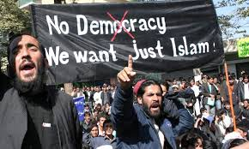
Ne demokracii; my chceme islám!

Slide 96
A takto to funguje: 1. Když je v jakékoli zemi populace muslimů pod 2%, budou považování, z větší části, jako pokoj-milující menšina a NE jako hrozba pro další občany. To je případ v: USA 0,6% ; Austrálie 1,5% ; Kanada 1,9% ; Čína 1,8% ; Itálie 1,5%; Norsko1.8%. 2. Když jsou 2-5% , začnou konvertovat další lidi z jiných menšin a dalších nespokojených skupin, častokrát s velkým náborem lidí z vězení a pouličních gangů. Toto se děje v Německu: Dánsko 2%; Německo.7%; Spojené Království 2.7%; Španělsko 4%; Thajsko 4.6%.

Slide 97
3. Od 5% muslimské populace začnou vyvíjet silný vliv (jako požadování jídla Halal), který mají i navzdory jejich procentu se zbytkem populace. Toto se děje v: Francie 8% ; Filipíny 5%; Švédsko 5%; Švýcarsko 4,3%; Holandsko 5,5%; Trinidad a Tobago 5,8% . V tomto bodě budou společně pracovat s vládnoucími vládami, aby jim povolili vládnou sami sobě v jejich ghettech pod právem šaría, islámský zákon. Konečný bod pro islamisty je ustanovit právo šaría po celém světě.

Slide 98
Když muslimové dosáhnou 10% populace, mají tendenci navýšit bezpráví, jako způsob stížnosti proti jejich podmínkám. V Paříži už vidíme pálení aut. Jakákoli ne-muslimská činnost islám uráží a výsledky v povstání a hrozbách jako v Amsterdamu a dalších západních městech s takovým napětím, jsou vidět denně a především v muslimských částech: Guyana 10%; Indie13,4%; Israel 16%; Keňa10%; Rusko15% Když dosáhnou 20% , národy mohou očekávat spoušť vzpoury, formace džihadistické milice, sporadické zabíjení a upalování křesťanských kostelů a židovských synagog, jako v Etiopii 32,8%

Slide 99
Při 40% národy zažili široké spektrum masakru, chroniské teroristické útoky a neustálé boje milice. Jako v Bosně 40%; Čadu 53.1%; Libanonu 59.7% Při 60% národy zažili neupadající/nazastavitelné pronásledování nevěřících/káfirů všech náboženství a to i nepraktikujících muslimů. Sporadické etnické čištění, užívání práva šaría jak zbraně a džizja (daň pro nevěrce/káfiry) Jako v Albánii70% ; Malajsie 60,4%; Katar77.5% ; Súdán 70% .

Slide 100
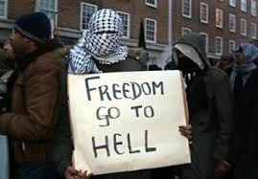
SVOBODO, JDI DO PEKLA…

Slide 101
Po 80% očekávejte denní zastrašování a násilný džihád; některé státy provádějí etnické čistky a dokonce i nějakou genocidu jako vyhnání nevěrců/káfirů a posunout se ke 100% muslimům. Takto je to zažíváno a nějaké způsoby probíhají v: Bangladéši 83%; Egyptě 90%; Gaze 86.1% ; Indonésii 86.1%; Íránu 98%; Iráku 97%; Maroku 98.7%; Pákistánu 97%; Palestině 99%; Sýrii 90%; Tádžikistán 90%; Turecku 99,8%, Spojené Arabské Emiráty 96% 100% bude ohlašovat Dar Al-Salam (Příbytek pokoje, islámský dům pokoje). Majlises jsou jediné školy a Korán je jediné slovo. Jako v: Afghánistánu 100%; Saudské Arábii100%; Somálsku 100%; Jemenu 100%

Slide 102
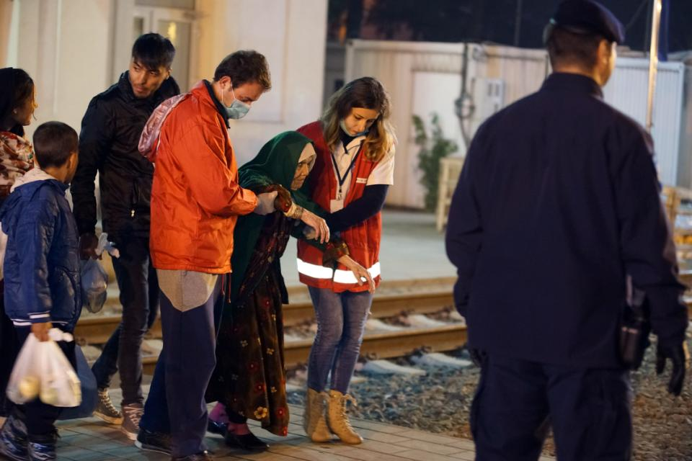
103 žena z Afghánistánu žádá ve Vídni…jak se jí to podařilo?

Slide 103
Video č. 11 Konec evropské kultury

Slide 104
Co teď? Stovky lidí se snaží dostat do Evropy, jsou shromážděni na autobusovém nádraží v Istanbulu a doufají, že odjedou do severozápadní Turecké provincie Edirne, která hraničí se členem EU Řeckem a Bulharskem.

Slide 105
Závěr Musíme jít ke kořenům této současné situace, abychom našli řešení; jenom pravda může zvítězit.

Slide 106
َإِذْ صَرَفْنَا إِلَيْكَ نَفَرًا مِنَ الْجِنِّ يَسْتَمِعُونَ الْقُرْآنَ فَلَمَّا حَضَرُوهُ قَالُوا أَنْصِتُوا ۖ فَلَمَّا قُضِيَ وَلَّوْا إِلَى قَوْمِهِمْ مُنْذِرِينَ (46:29 صورة الأحقاف) „Hle, seslali jsme k tobě společnost džinů (démonů), kteří tiše naslouchali Koránu: když stáli v přítomnosti…řekli: „Naslouchejte v tichosti!“ Když čtení skončilo, vrátili se ke svým lidem, aby je varovali (před jejich hříchy). (Quran 46:29 Surat Al-Ahkaf( Behold, We turned(Sent) towards thee a company of Jinns (Demons) (quietly) listening to the Qur'an: when they stood in the presence thereof, they said, "Listen in silence!" When the (reading) was finished, they returned to their people, to warn (them of their sins). (Quran 46:29 Surat Al-Ahkaf(

Slide 107
Kontaktovat nás můžete přes e-mail: ICOM@internationalchristianoutreachministry.org salman.ICOM@internationalchristianoutreachministry.org K.ICOM@seznam.cz nebo můžete navštívit naše webové stránky: www.internationalchristianoutreachministry.org A prosím, myslete na nás a naši Službu denně na modlitbách..

Slide 108
Svoje dary, prosím, zasílejte v českých korunách (Kč)na: (Pro ICOM ) Číslo účtu: 670100-2209769813/6210 a v eurech na: Salman Hashim Hasan Al-Baidhani (Pro ICOM ) Číslo účtu: 826-232-188/00 EUR Bank code/Bankleitzahl: 20111 IBAN: AT37 2011 1826 2321 8800 Swift kód/BIC : GIBAATWWXXX Erste Bank der Oesterreichische Sparkassen AG, Austria

